Slide 1


CRE - Comissão de Relações Exteriores e Defesa Nacional do Senado Federal
02 de junho de 2026
Perspectivas para a regulação do setor de minerais críticos no Brasil
Márcia Abrahão Moura
Geóloga, docente desde 1995, pesquisadora de granitos e mineralizações associadas, Reitora da Universidade de Brasília (UnB) de 2016 a 2024 e presidente da Associação Nacional de Dirigentes das Instituições Federais de Ensino Superior (Andifes) de 2023 a 2024

Slide 2
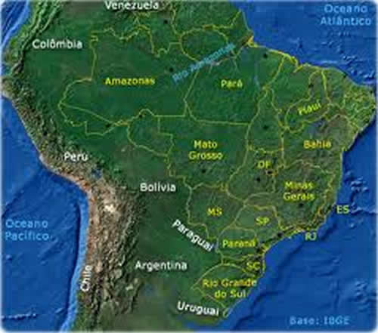
Atuação acadêmica na
Província Estanífera de Goiás

Slide 3
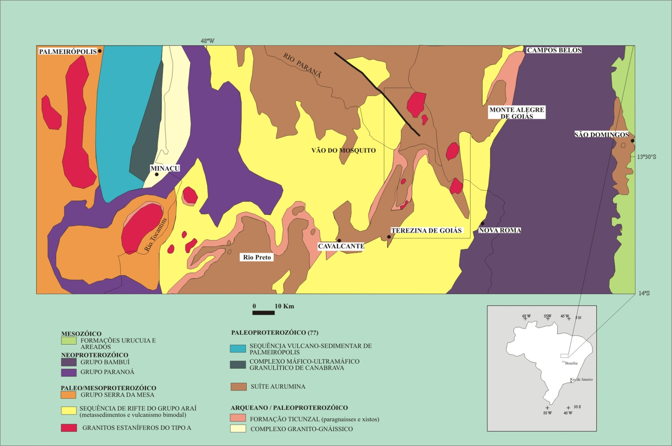
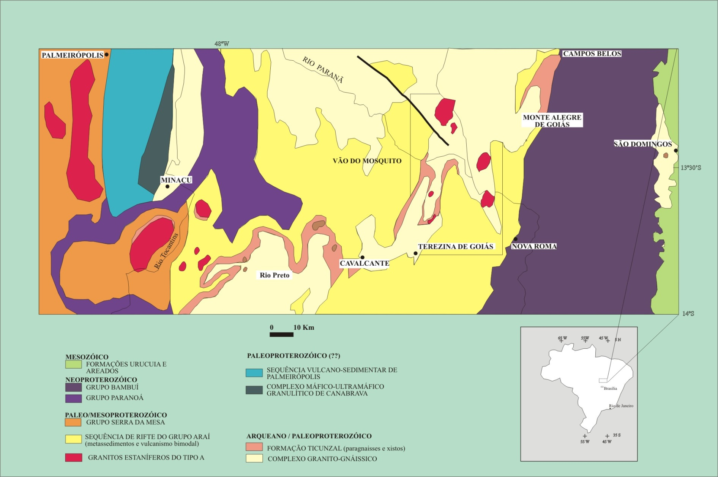
Atuação acadêmica na
Província Estanífera de Goiás
Até 1995
Suíte Pedra Branca (tipo A) (Sn, ETR)
1,77-1,74 Ga (PB1 e PB2)
Suíte Serra da Mesa (tipo A) (Sn, ETR)
1,60-1,56 Ga
Mina Serra Verde
Projeto Carina
Suíte Aurumina (Sn, Ta,Li)
2,15-2,1 Ga
Nilson F. Botelho (UnB), 2025

Slide 4
CRE - Comissão de Relações Exteriores e Defesa Nacional do Senado Federal
02 de junho de 2026
Projeto de Lei 2780/2024
Art. 1º Esta Lei institui a Política Nacional de Minerais Críticos e Estratégicos (PNMCE), o Conselho Nacional para Industrialização de Minerais Críticos e Estratégicos (CIMCE), vinculado à Presidência da República, e dá outras providências.
Art. 2º Para os efeitos desta Lei, entende-se por:
I – minerais críticos: recursos minerais necessários para setores chave da economia nacional, cuja disponibilidade está ou pode vir a estar em risco de abastecimento devido a limitações na cadeia de suprimento, cuja escassez pode afetar seriamente a economia do País, tais como para:
a) assegurar a transição energética;
b) garantir segurança alimentar e nutricional;
c) resguardar a segurança e soberania nacional em setores estratégicos para o País.

Slide 5
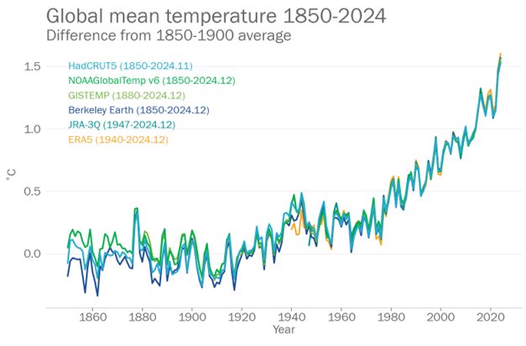
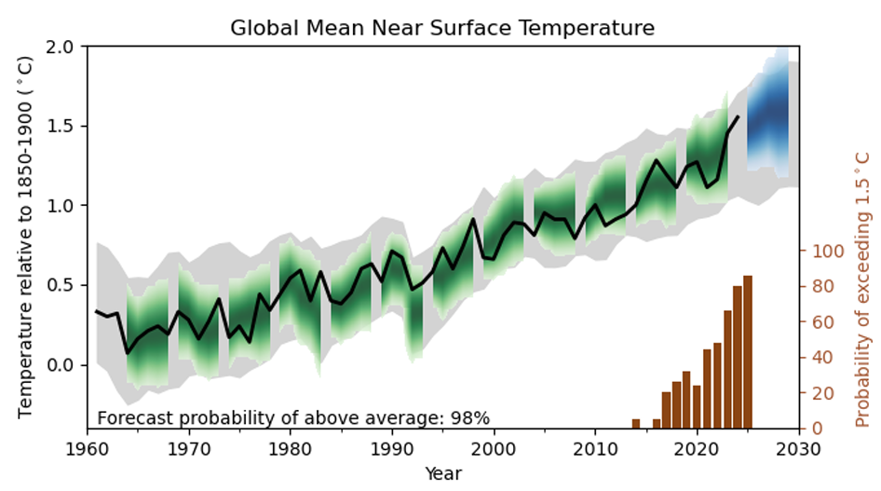
Aquecimento Global: Dados Alarmantes
Contexto mundial: já atingimos 1,5ºC
World Meteorological Organization, 2025

Slide 6
Aquecimento Global: Dados Alarmantes
Contexto no planeta – já atingimos 1,5ºC
Pelo Acordo de Paris de 2015, os 194 países signatários devem perseguir um aquecimento global "bem abaixo dos 2°C" em relação aos níveis pré-industriais, de preferência limitá-lo a 1,5°C. Com as metas atuais, o planeta caminha para um fim de século já a 2,8°C (Paulo Artaxo).

Slide 7
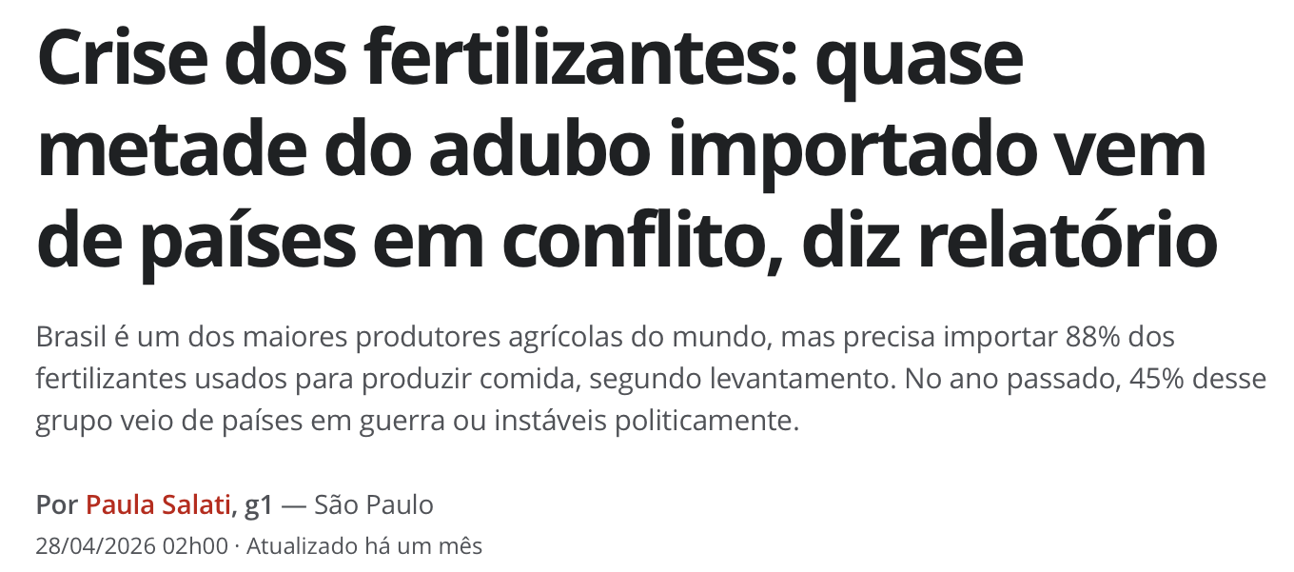
Segurança alimentar e soberania nacional
Brasil importa quase 90% dos fertilizantes utilizados na agricultura:
Potássio: 96%
Nitrogênio (Ureia): 95%
Fósforo: 72%

Slide 8
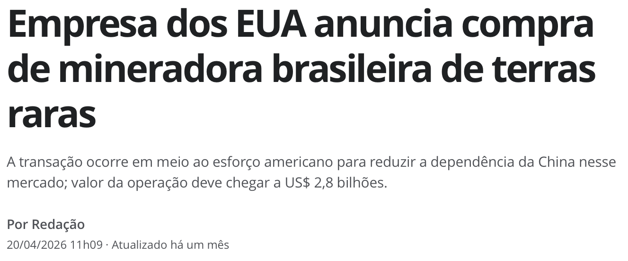
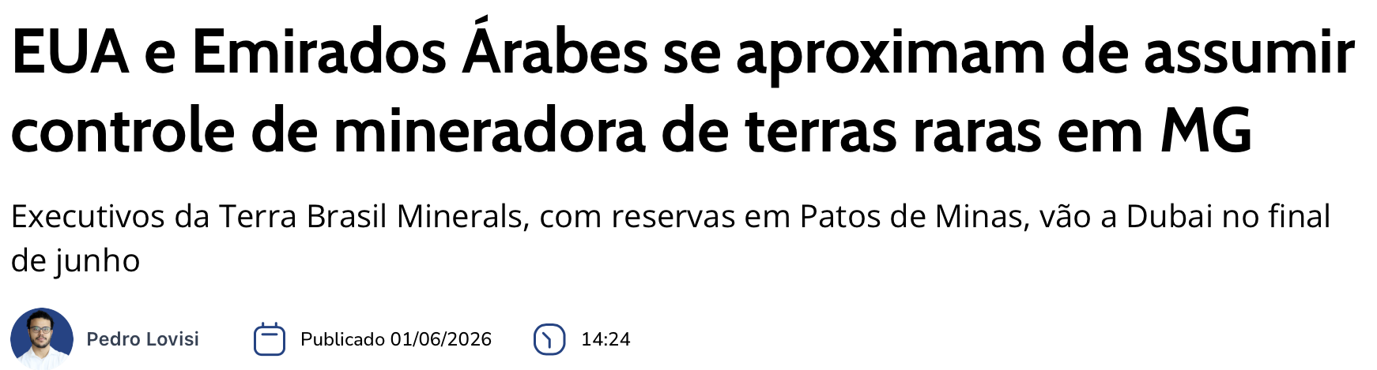
Soberania nacional

Slide 9

Capacidade Científica do Brasil

Slide 10
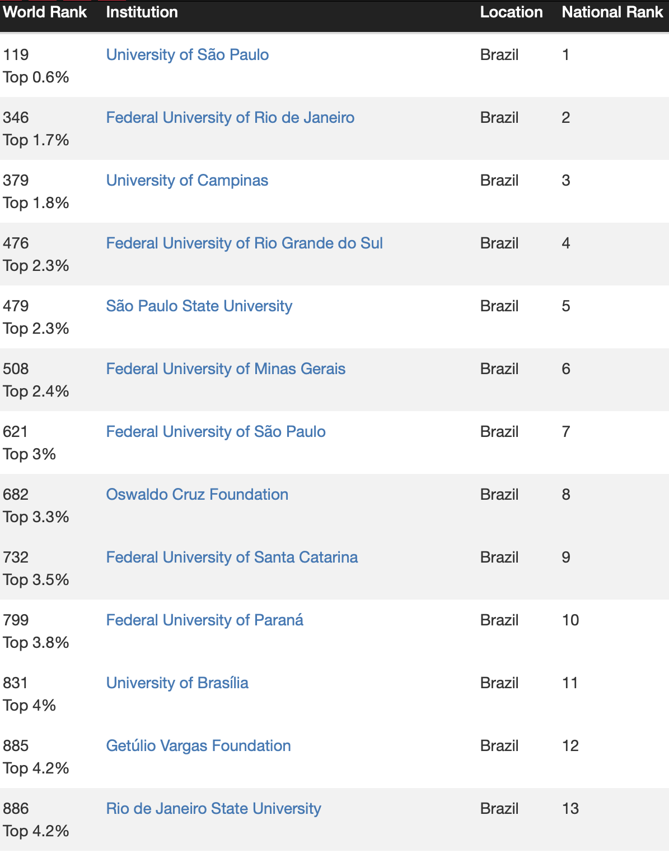
Capacidade Científica do Brasil
Centro para Rankings Universitários Mundiais (CWUR), 2026.

Slide 11

Comunidade Científica se posiciona
05 de maio de 2026

Slide 12
Comunidade Científica se posiciona
Avanços do Substitutivo aprovado na Câmara:
Art. 15: investimento mínimo obrigatório em P&D&I (chegando a 0,5% em 6 anos)
Art. 36: Apoio à Pesquisa e Desenvolvimento de Inovação Tecnológica - percentual mínimo dos projetos desenvolvido como projetos-piloto ou unidades de demonstração
Art. 4º, Art. 5º e Art. 37: Formação de especialistas
Art. 6º: Vinculação à Estratégia Nacional de Ciência, Tecnologia e Inovação

Slide 13
Comunidade Científica se posiciona
Demandas não atendidas na Câmara:
Representação qualificada da comunidade científica no Conselho Nacional para Industrialização de Minerais Críticos e Estratégicos (CIMCE): ampliar para dois representantes de instituições científicas; e incluir especialistas como membros consultivos permanentes;
Destinação mínima de recursos de P&D a instituições científicas públicas e proteção contra contingenciamento;
Relatório de Impacto Socioambiental como condição prévia à habilitação de projetos.

Slide 14
Alguns pontos críticos da PNMCE:
Ausência de percentual mínimo obrigatório para o beneficiamento e a transformação mineral de minerais críticos e estratégicos no Brasil : vai depender de regulamentação;
Insegurança jurídica e falta de previsibilidade quanto à mudança de controle societário de empresa titular de direitos minerários relativos a minerais críticos e estratégicos – vai depender de cada governo federal (Art. 3º).

Slide 15
Outras medidas necessárias:
Fortalecimento do Serviço Geológico do Brasil (SBG) e da Agência Nacional de Mineração (ANM):
Participação obrigatória de representantes dos dois órgãos entre os 15 membros do Governo Federal no Conselho Nacional para Industrialização de Minerais Críticos e Estratégicos (CIMCE);
Fortalecimento do SGB e da ANM: orçamento compatível com os desafios; ampliação do quadro de pessoal técnico (ex.: concurso da ANM vigente); decisões estratégicas mediante participação de pessoal especializado;

Slide 16
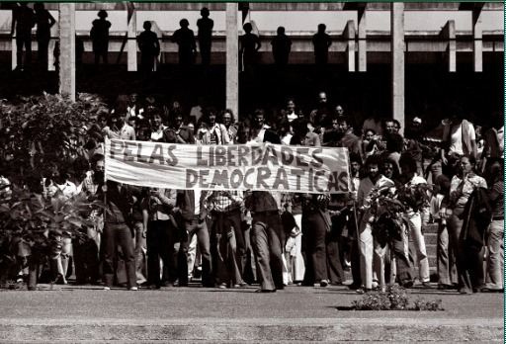
OBRIGADA
UnB, 1977
Márcia Abrahão Moura
mamabrahao@gmail.com
@marciaabrahaomoura

